Slide 1




Toilettes sèches agroécologiques

Slide 2
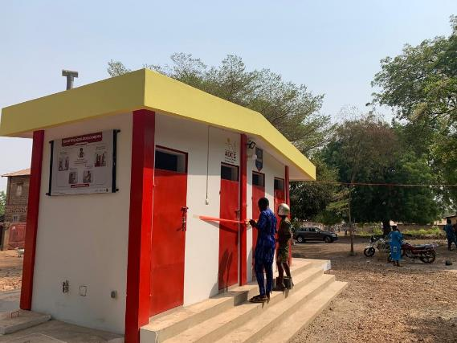
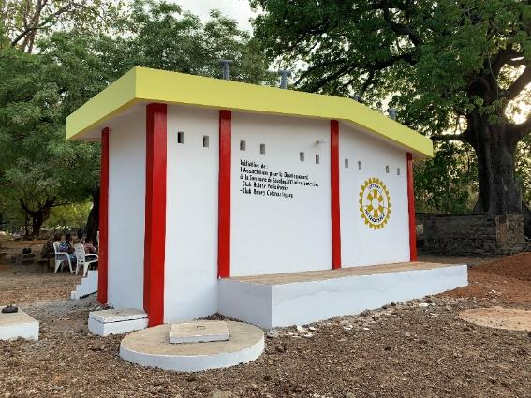

Glossaire
1- Contexte et enjeux
2- Localisation
3- Organisation
4- Localisation
5- Construction
6- Inauguration
7- Concertation publique
8- Principe de fonctionnement
9- Développement du quartier
10- Dépenses
11- Equipe
12- Projet global
13- Ambition
2/20

Slide 3
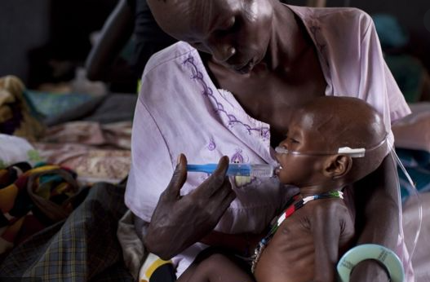
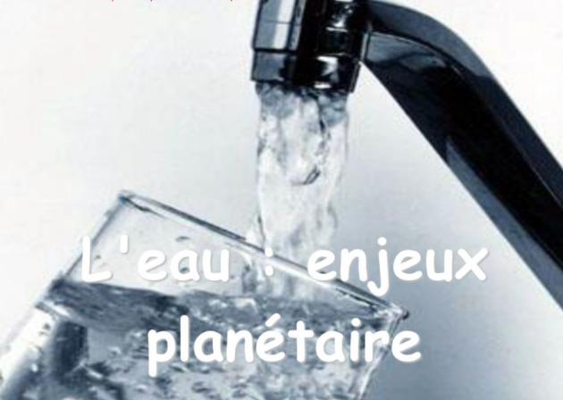
Contexte
40% de la population mondiale, soit 2,6 milliards de personnes, n’ont pas n’a pas accès à des toilettes salubres leur permettant de gérer les déchets humains en toute sécurité.
Les toilettes sauvent des vies ! Sans toilettes, les maladies mortelles se propagent rapidement : choléra, diarrhée, paludisme et diphtérie. Plus de 750 enfants de moins de 5 ans meurent chaque jour en raison d’une diarrhée provoquée par une eau insalubre, un manque d’assainissement et une mauvaise hygiène.
L’eau, un enjeu planétaire :
Les toilettes sèches n’utilisent, par définition, pas d’eau et contribuent à ne pas souiller les rivières et nappes phréatiques du fait des déjections humaines.
L’enjeu de ce projet est aussi de préserver les sols. La terre, dans cette région agricole, connaît une baisse de fertilité croissante en raison de l’usage d’engrais chimiques qui contaminent l’eau et détruisent les nappes phréatiques. Assainir et valoriser les déchets organiques en fertilisants agricoles naturels est une solution.
3/20

Slide 4
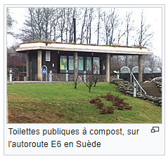
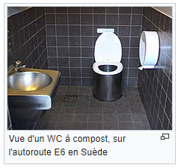
Contexte
Le choix de toilettes sèches, par définition permet de ne pas utiliser d’eau et elles ne rejettent aucun effluent dans l’environnement. Sans raccordement nécessaire aux réseaux, elles sont économiques et installées facilement n’importe où.
Les toilettes constituent un excellent investissement. Selon une étude réalisée par l’OMS, chaque dollar dépensé dans l’assainissement rapporterait entre 2,8 $ et 5,5 dollars US.
Cela signifie que nous devons non seulement créer davantage de toilettes sèches, mais que nous devons aussi donner envie aux populations de les utiliser.
4/20

Slide 5
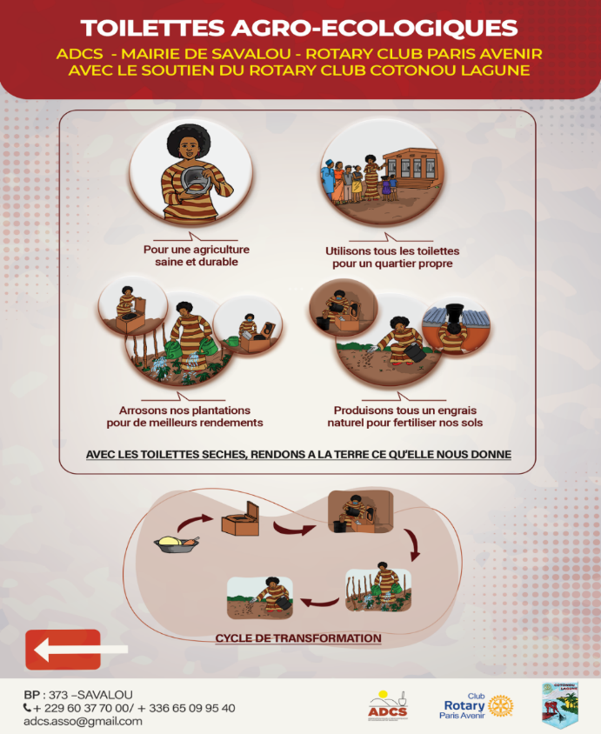
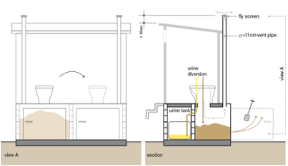
Contexte
Un autre intérêt des toilettes sèches est de récupérer les excréments pour une valorisation séparée, pour en faire du compost. L’urine séparée à la source sert alors d’engrais plus directement assimilable par les cultures. Cela évite l’emploi d’engrais chimiques.
63% de la population de Savalou vit de l’agriculture. La vente à un faible coût des engrais naturels permet de faire face aux frais d’entretien des toilettes.
Les toilettes sèches répondent à l’économie circulaire et à la transition écologique
5/20

Slide 6
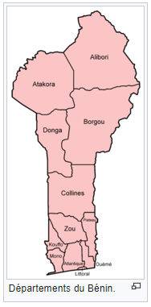
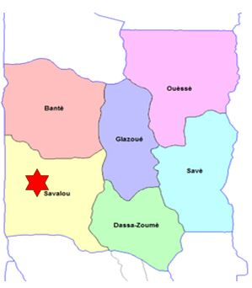
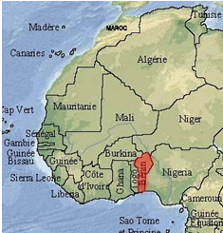

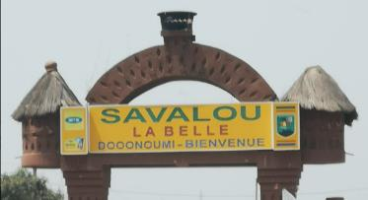
Localisation
BENIN
Département des collines
Savalou est une des six communes des Collines. Elle compte 171 000 habitants et est divisée en 14 arrondissements. Sa superficie est de 2 674 km² (2,37% du Bénin).
La commune de Savalou est à la frontière des espaces urbanisés et ruraux, l'activité agricole y restant importante. Le maïs et l'anacarde sont des cultures agricoles exploitées, car le climat équatorial y est relativement tempéré.
Les langues parlées sont le Mahi, l’Ifé et le français.
87% de la population n’a pas accès à des toilettes.
6/20

Slide 7
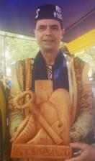
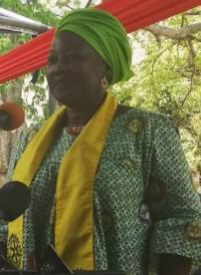
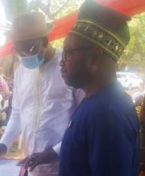
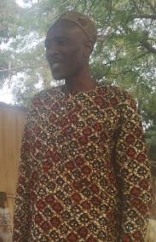
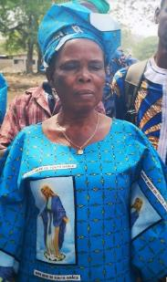
Organisation
Initiateur : Rotary Paris Avenir avec Frédéric Panya-Lestonnat
Assistance : Association pour le Développement de la Commune de Savalou (ADCS)
avec son Président Conrad Gbaguidi membre de Paris Avenir
Partenariat : Rotary Club de Cotonou Lagune
avec ses 2 présidents et Didier Awanou et Hortense Bankolé
Mairie de Savalou avec Delidji Houindo maire
Micro-biologiste : Docteur Victorien Dougnon (Urma-Pha)
Maître d’oeuvre : Ingénieur Basile Gbaguidi
Comité de quartier
Salariés : Agents d’entretien des toilettes, Thérèse et Marcelin (2 emplois créés)
7/20

Slide 8
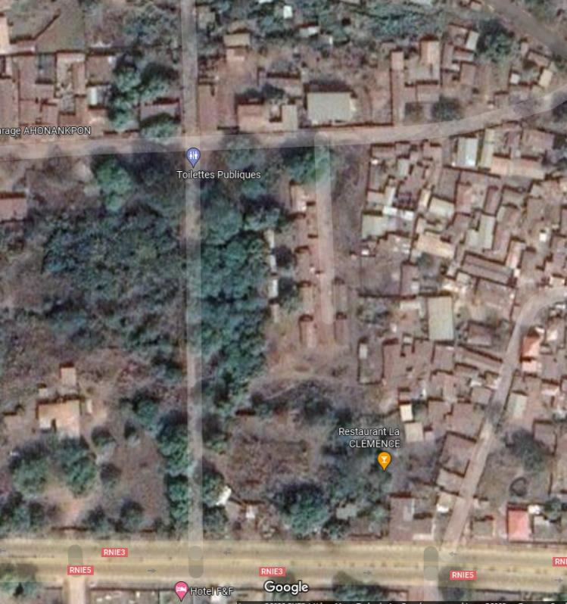
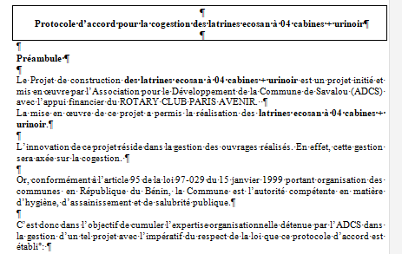
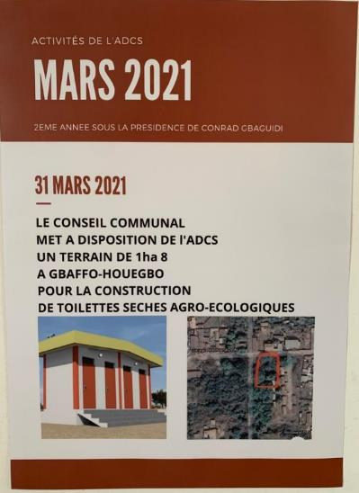
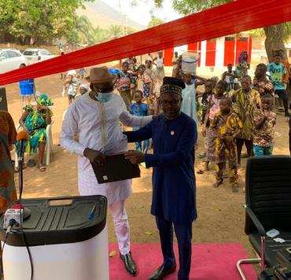
Localisation
Concession de la Mairie d’un terrain de 1,8 ha dans le quartier de Gbaffo-Houegbo pour 10 ans.
Un protocole a été signé entre le Rotary Paris Avenir, l’ADCS et la Mairie.
8/20

Slide 9
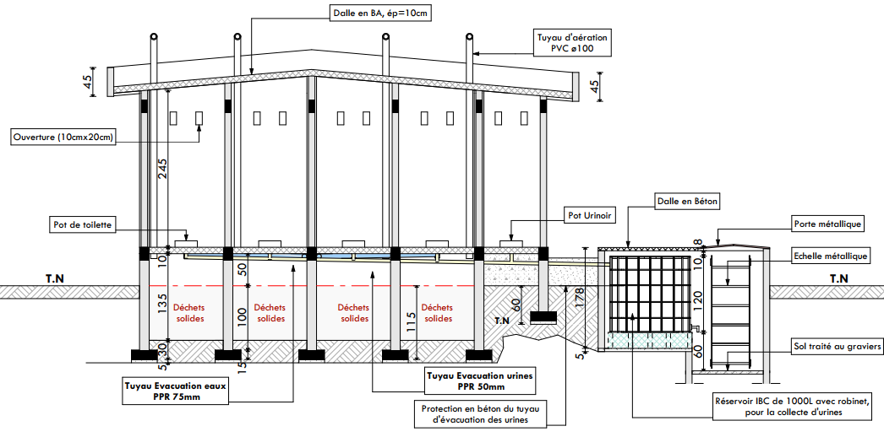

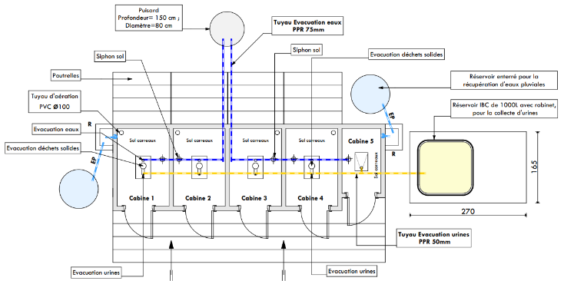
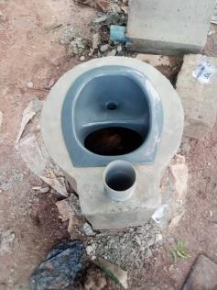
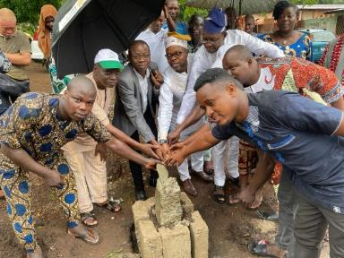
Construction
Début 2021 un appel d’offre a été lancé pour la construction des toilettes.
Elles seront composées de 4 toilettes et un urinoir.
Les selles seront séparées de l’urine dès le départ de l’urine grâce au système Ecosan (TSDU).
Le 26 juin, la première pierre à été posée en présence du Maire, du président de l’ADC, du Président du Rotary Cotonou Lagune et des représentants du Comité de quartier.
9/20

Slide 10
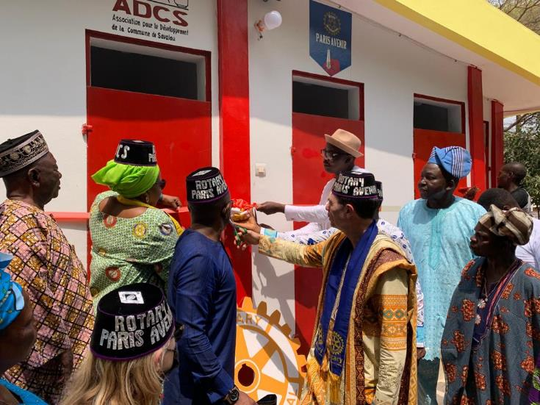
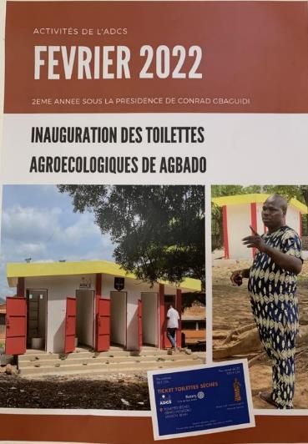
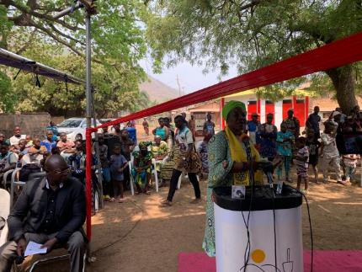
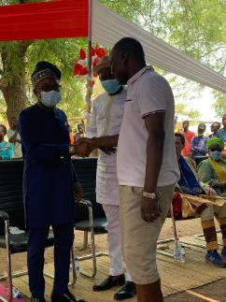
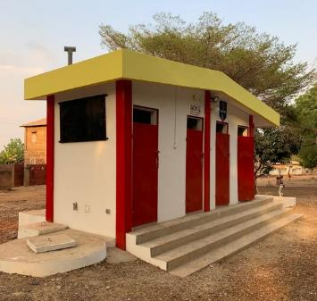
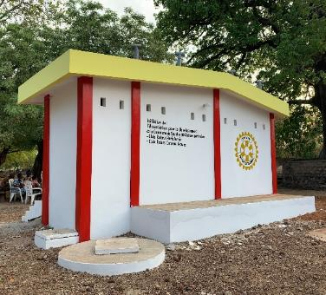
Inauguration
Le 13 février 2022, les toilettes ont été inaugurées en grande pompe.
Etaient présents :
Le Président de l’ADCS
Le Maire et les conseillers,
Le Préfet,
5 membres du Rotary Paris Avenir,
5 membres du Rotary Cotonou Lagune,
Le Comité de Quartier,
Les agents d’entretien des toilettes,
Une centaine d’habitants du quartier,
Des musiciens et danseurs.
10/20

Slide 11
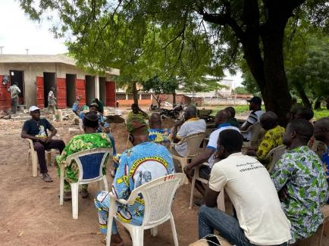
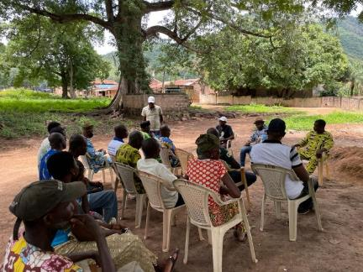
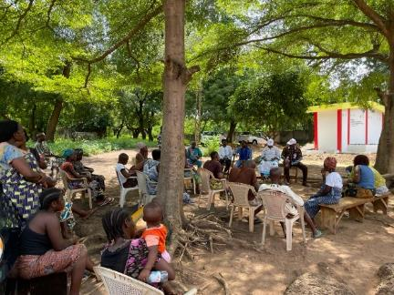
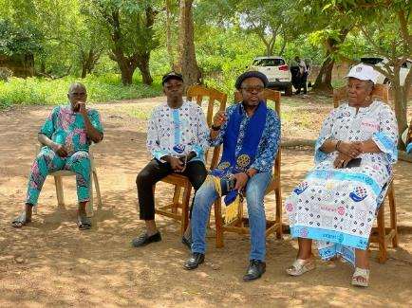
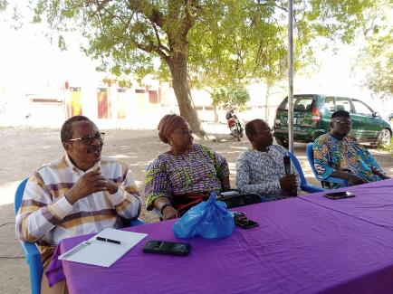
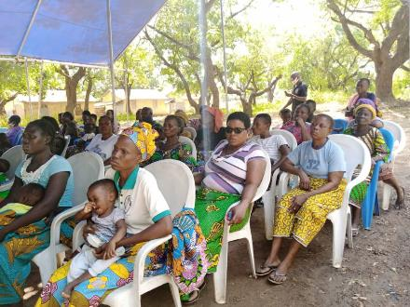
Concertation publique
Le plus important est que la population adhère au projet.
Pour cela 5 consultations ont été organisées avec les habitants du quartier.
Habitants du quartier.
ADCS locaux
Rotary Cotonou Lagune, Hortense et Didier
Comité des Toilettes
11/20

Slide 12
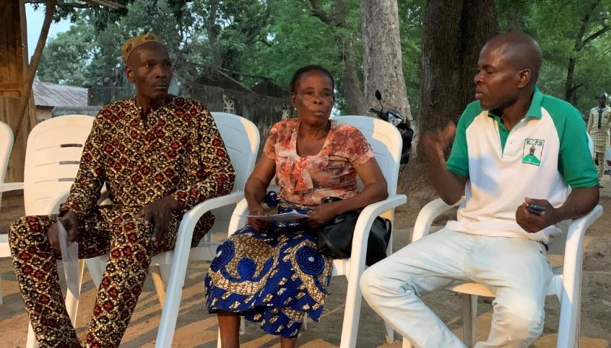

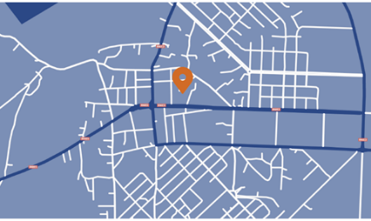
Concertation publique
Il en est ressorti :
Présence de gardiens/agents d’entretien de 6h00 à 23 h00, rémunérés (30.000 FCFA / mois) par la vente de tickets. Leur rôle est d’expliquer le fonctionnement des toilettes agroécologiques, nettoyer les toilettes après chaque passage, collecter les tickets, nous faire remonter les améliorations et remarques, entretenir le lieu.
L’ADCS nous fournit gratuitement pendant 3 mois un contrôleur, Marius, qui les aide.
Un ticket d’une valeur faciale de 50 FCFA est imprimé, il sera vendu par lot de 30 à 500 FCFA (valeur 17 FCFA). Il est commercialisé par deux commerçants proches des toilettes.
12/20

Slide 13
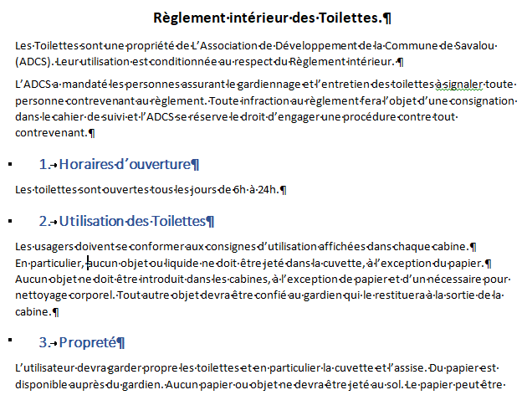
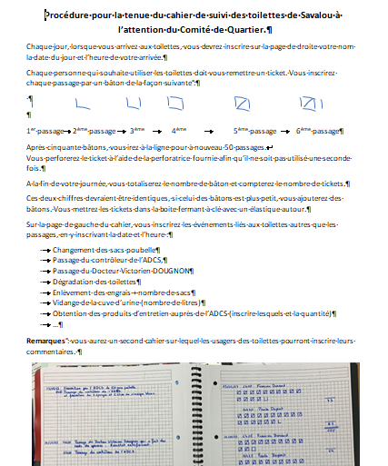
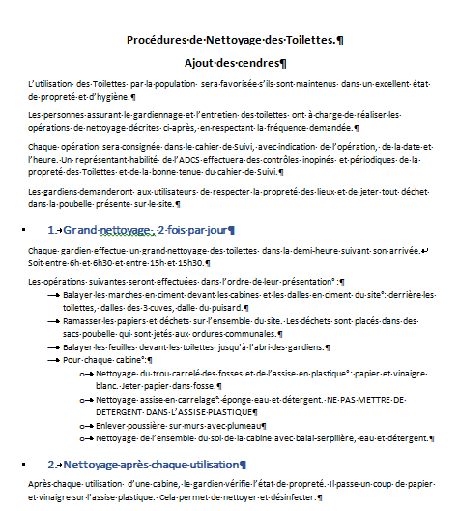
Concertation publique
Des règlements et procédures sont mis en place.
13/20

Slide 14
Principe de fonctionnement
Deux des toilettes sont ouvertes, pendant que les deux autres sont fermées pour permettre aux selles de sécher et se transformer en compost (excrétas).
1. Traitement des selles
Il est nécessaire de faire des apports en carbone pour accélérer la transformation des selles.
3 moyens seront utilisés pour réaliser ces apports :
Papier toilettes des utilisateurs jeté dans la fosse à selles.
Cendres de bois jetées dans les fosses à selles après chaque passage mais 1 fois par jour suffit. Le charbon a 2 vertus majeures : il purifie et évite les odeurs ainsi que la prolifération de mouches qui viennent pondre sur les selles.
Copeaux de bois ou écorces afin d’accélérer la décomposition. Il est recommandé de faire cet apport toutes les semaines. Les copeaux peuvent se récupérer auprès d’un menuisier.
Quand la fosse est pleine, la cabine est nettoyée et fermée. L’orifice de la cuvette est laissé ouvert.
Tous les mois, Urma-pha fait des prélèvements pour vérifier que la décomposition se passe bien. Il faut prévoir 4 à 6 mois pour obtenir une transformation complète (poudre blanche ressemblant à du sable).
Les sacs de 50 kg sont vendu 2 000 FCFA.
2. Traitement des urines
Aucun traitement n’est nécessaire. Elles peuvent être utilisées après un mois. Les agriculteurs intéressés viennent avec leurs bidons. L’urine est testée dans chaque bidon et est traitée pour être utilisable. Urma-pha réalise ces opérations.
14/20

Slide 15
Principe de fonctionnement
Pour inciter les habitants à utiliser les toilettes sèches, nous les avons impliqués dès le début du projet.
Nous leur avons longuement expliqué le choix des toilettes sèches qui ne nécessitent pas d’eau, pas de réseaux d’assainissement ou fosse septique pour la gestion ou l’évacuation des déchets.
Nous leur avons expliqué leur fonctionnement, l’incidence qu’elles auraient sur l’eau et les nappes phréatiques, sur les maladies, sur l’environnement et les avantages pour l’agriculture et les sols.
Nous avons voulu des toilettes toujours propres, de l’eau pour se laver les mains en sortant.
Deux gardiens les gardent propres et expliquent aux nouveaux usagers leur utilité. Elles sont ouvertes de 6h à 23h, 7 jours sur 7.
Les habitants du quartier apportent chaque matin les cendres qui servent à sécher les selles.
Nous avons sensibilisé les enfants avec l’aide des instituteurs et professeurs des écoles environnantes.
Nous avons voulu que leur fonctionnement et leur entretien soient autofinancés. Le prix modique des tickets (2,4 cents) le permet à partir de cent usagers journaliers.
Pour convaincre les cultivateurs, nous avons crée un jardin à coté des toilettes, arrosé et enrichi avec les excrétas riches en azote et en phosphore.
15/20

Slide 16
Développement du quartier
La création des toilettes et les rencontres avec la population nous ont poussé à lancer deux autres projets afin d’aider la population locale à évoluer :
Mise en place de micro-crédits réservés aux commerçants du quartier,
Création d’une association de femmes finançant des cours de lecture, écriture et d’arithmétique grâce à la fabrication de produits artisanaux et à la vente de fruits et légumes cultivés sur cette même parcelle grâce aux engrais générés par les toilettes sèches.
16/20

Slide 17
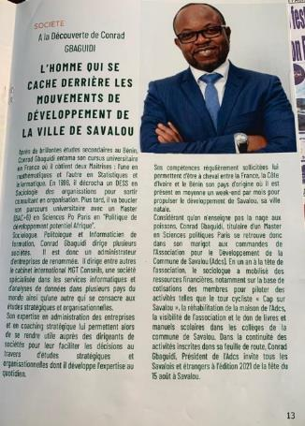




Dépenses
Bâtiments |  |  | €
 | Maitrise d'œuvre | Basile Dbaguidi | 1 112
 | Construction | Phanos | 6 000
 | Etanchéité |  | 80
 | Finitions |  | 100
 |  |  | 7 292
Aménagements
 | Eclairage (panneau solaire) |  | 638
 | Urinoirs |  | 70
 | Divers (Trolos) |  | 400
 |  |  | 1 108
Matériels et accessoires
 | Abri gardiens |  | 300
 | Bac à cendres |  | 30
 | Matériel d'entretien |  | 100
 |  |  | 430
Communication
 | Pancartes et affiches | Benedict Saizonou | 1 080
Total |  |  | 9 910
    A ce jour, le financement est assuré à hauteur de 10.290 € : 10.090 € par le FDDD et 200 € par un don.
17/20

Slide 18
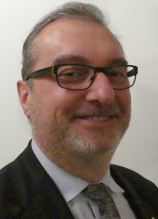
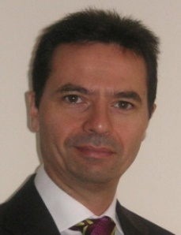
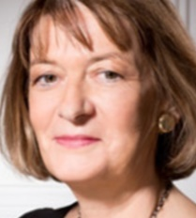

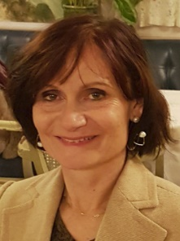
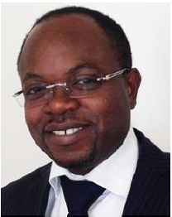
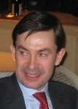
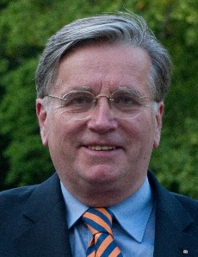

Equipe
 | Responsabilités | En charge
Role 1 | Relations locales : ADCS, Mairie, Rotary Cotonou Lagune, Comité du quartier, ingénieur, consultant | Conrad + Frédéric
Role 2 | Gouvernance et Gestion du projet | Thierry + Carole
Role 3 | Questions techniques et modèle opérationnel | Frederic + Carole
Role 4 | Finances | Éric
Role 5 | Communication | Catherine + Claire ADCS
Role 6 | Support local pour la communication and l’opérationnel | Rotary Cotonou Lagune Didier Awanou
Role 7 | Communication avec Brussels/Warsaw/Berlin | Max
Personnes impliqués localement : ADCS et Dr. Victorien Dougnon (micro-biologist/Urma-Pha)
18/20

Slide 19
Ambition
Phases | Objectif | Désignations | Estimation | Financé par | Période
1 | 1 ensemble test | Construction d’un bloc en Q1 2021, comme pilote Mesurer les qualité des engrais et l’adoption par les utilisateurs | 10 000 € | Rotary club Paris Avenir | Q1 - 2021
2 | 14 ensembles Validation complète jusqu’à l’exploitation | Construction de quatorze blocs et une station de traitement des engrais étalée de Q3/Q4 2022 à 2025. Demander un Matching Grant à la Fondation du Rotary pour la mi 2023. S’assurer de l’adoption par les utilisateurs Mise au point des opérations : collecte des matières fécales, transport, stockage, transformation en engrais organique et distribution aux agriculteurs. | 15 000 € | Nous demandons aux 4 clubs de participer. - Nous espérons un financement du District de 85% et du RI de 85%, Paris 15.000 € Bruxelles + District 6.500 € Berlin+District 6.500 € Warsaw+District 3.250 € Autres clubs du District 1660 : 15.000 € Autres investisseurs ? | 2023-2025
19/20

Slide 20

Emplacement des prochaines toilettes
Quartiers de Savalou
Quartiers | Population | Ménages | Femmes | Hommes
Savalou-Aga | 14 394 | 3 251 | 7 244 | 6 972
Tchetti | 11 897 | 2 032 | 6 049 | 5 848
Ottola | 9 024 | 1 593 | 4 730 | 4 294
Ouesse | 9 096 | 1 928 | 4 583 | 4 513
Monkpa | 3 270 | 794 | 1 760 | 1 510
Logozohoue | 4 435 | 1 072 | 2 243 | 2 192
Lema | 9 666 | 1 664 | 4 809 | 4 857
Kpataba | 11 866 | 2 314 | 6 145 | 5 721
Lahotan | 7 455 | 1 290 | 3 849 | 3 606
Gobada | 6 092 | 1 203 | 3 218 | 2 874
Doume | 24 561 | 3 892 | 12 591 | 11 970
Djaloukou | 9 025 | 1 566 | 4 557 | 4 468
Savalou-Agbado (dont quartier Gbaffo-Houegbo) | 13 421 | 1 566 | 6 894 | 6 527
Savalou-Attake | 10 347 | 3 297 | 5 410 | 4 937
Communue | 144 549 | 27 462 | 74 082 | 70 289
source INSEA 2013
https://benin.opendataforafrica.org/iidseh/rgph-cahier-des-villages-et-quartiers-de-ville?region=1018980-com-savalou&lang=en
20/20

